Slide 1
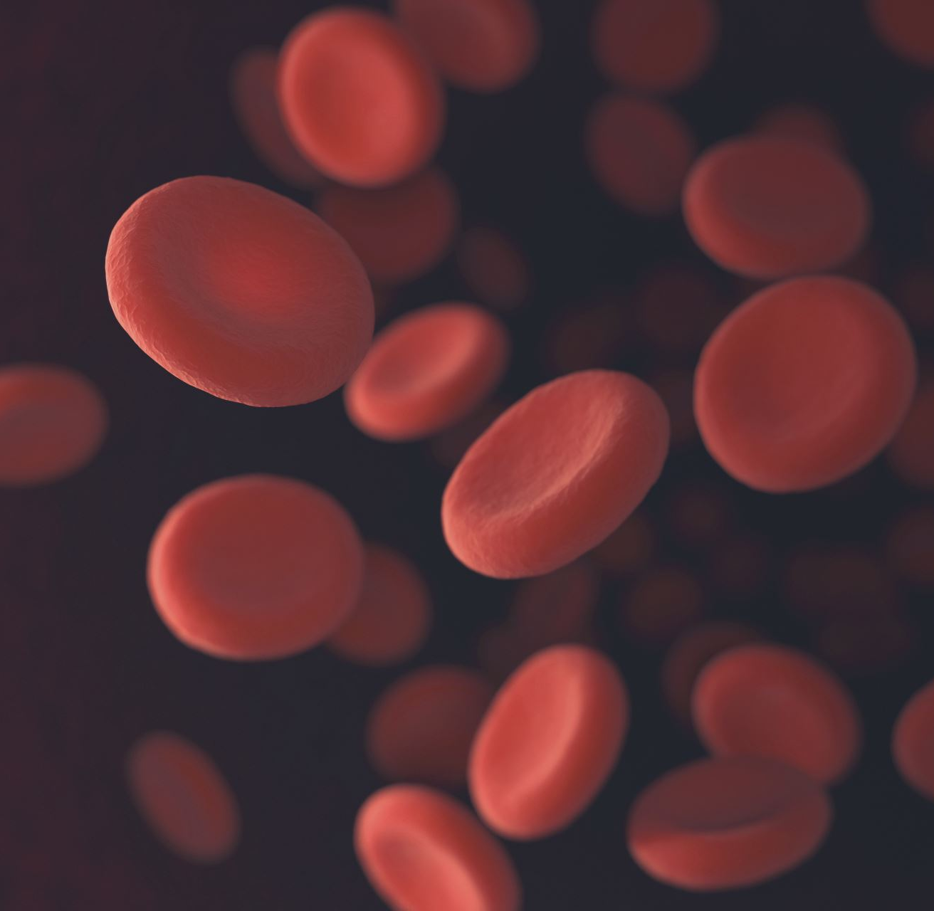
Eine Patientin mit Anämie
Medcongress 18.05.22

Slide 2
Anamnese
Bei der Kontrolluntersuchung an der Unfall —> Hb 5
Kaum Beschwerden
Müdigkeit, Blässe
2 Wochen zuvor Kollaps - ohne Bewusstlosigkeit
Kein Blutungsstigma, kein Nachtschweiß
Keine Dauermedikation

Slide 3
Status
Stabiler AZ, normale Vitalparameter
Cor: leises Systolikum p.m. AK, rhythmisch, normofrequent
Pulmo frei, Abdomen o.B
DRU + HCC unauffällig

Slide 4
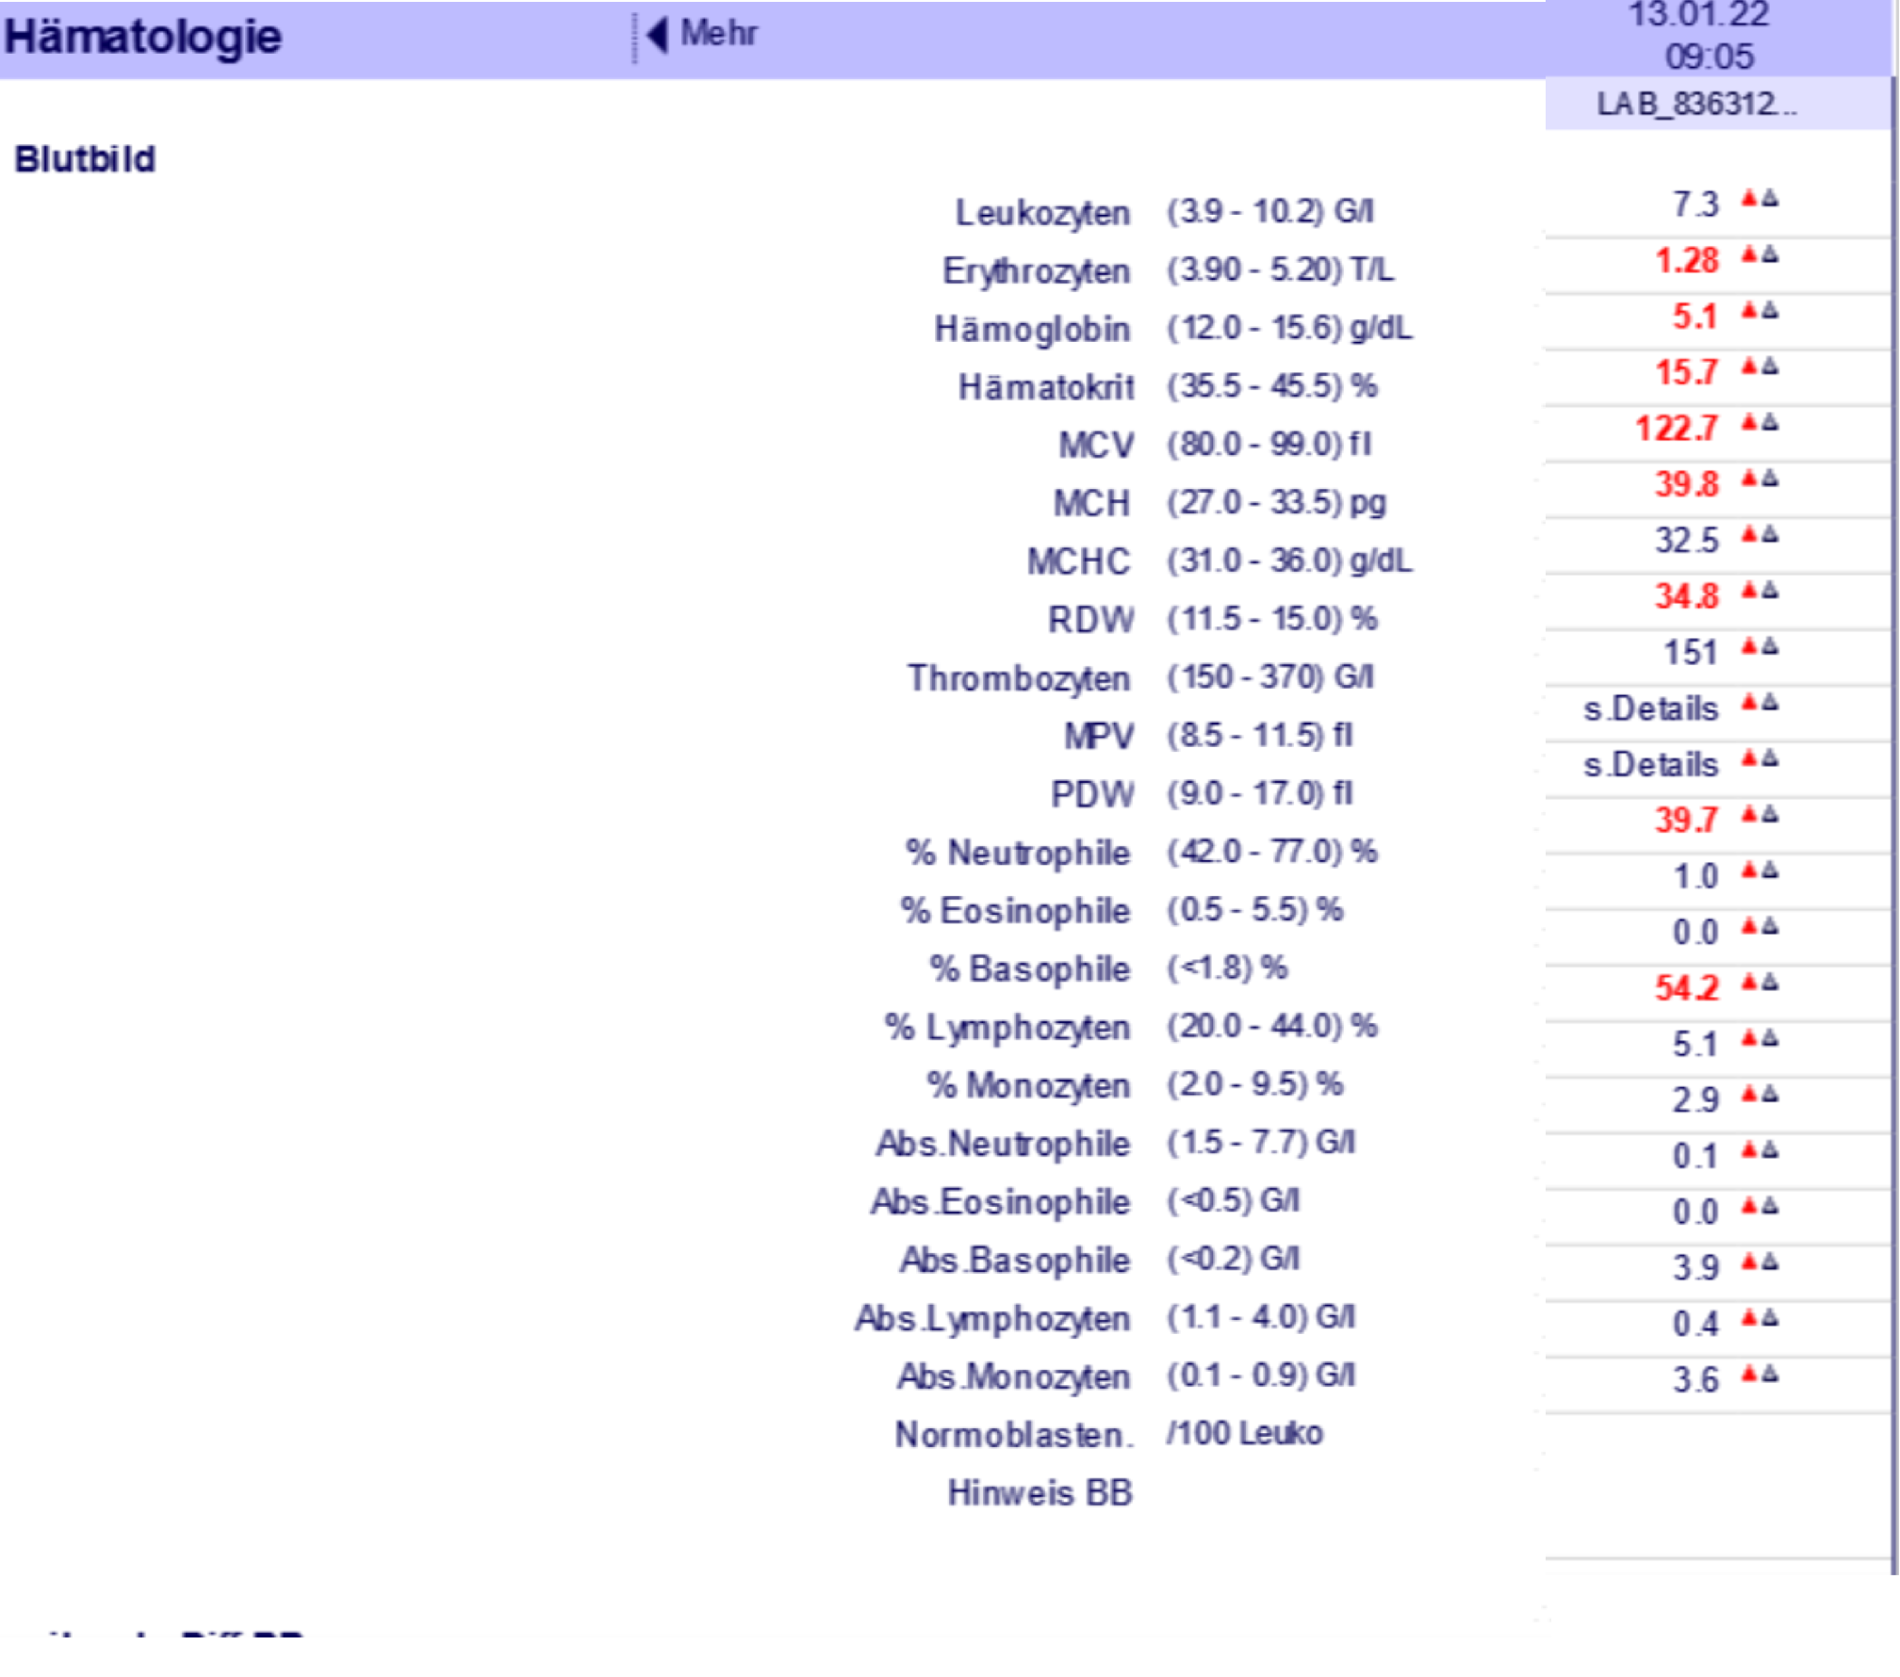

Slide 5
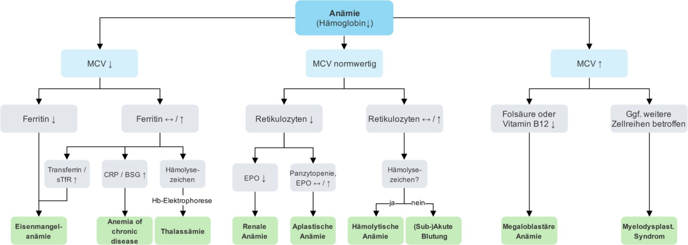

Slide 6
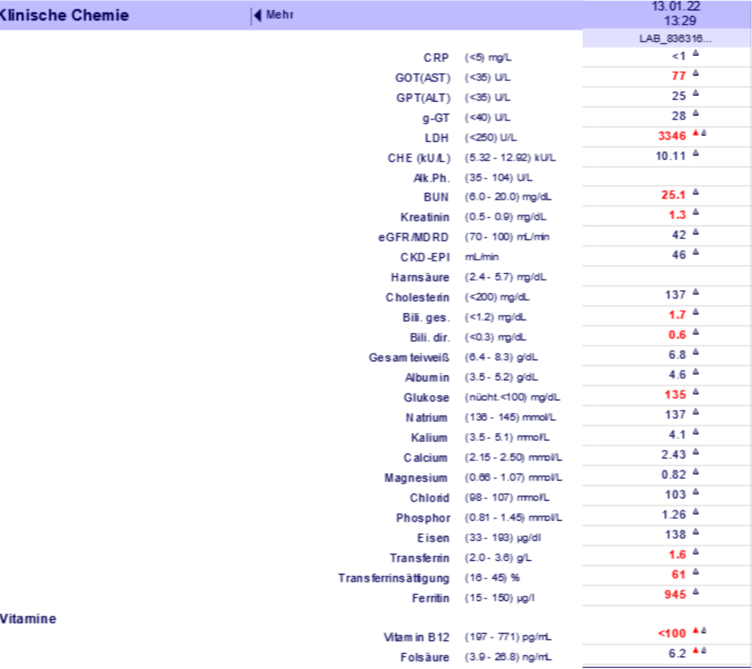

Slide 7
Vitamin B₁₂-Mangel
Verminderte Zufuhr
Verminderte Aufnahme
Streng vegane Ernährung
Mangelernährung im Alter
Anorexie
Chron. C2-Abusus
Maldigestion:
Magensäureproduktion: PPI, H2-Antagonisten
Malabsorption:
Perniziöse Anämie
Gastrointestinale Eingriffe
CED, Zöliakie
Genetische Prädisposition
Medikamente

Slide 8
Perniziöse Anämie
Autoantikörper gegen Parietalzellen der Magenschleimhaut → Zerstörung → Atrophische Gastritis mit Achlorhydrie und Intrinsic-Faktor-Mangel
Autoantikörper gegen Intrinsic-Faktor → Blockierung der Vitamin-B₁₂-Bindungsstelle und konsekutiv der Aufnahme des Vitamin-B₁₂-Intrinsic-Faktor-Komplexes

Slide 9
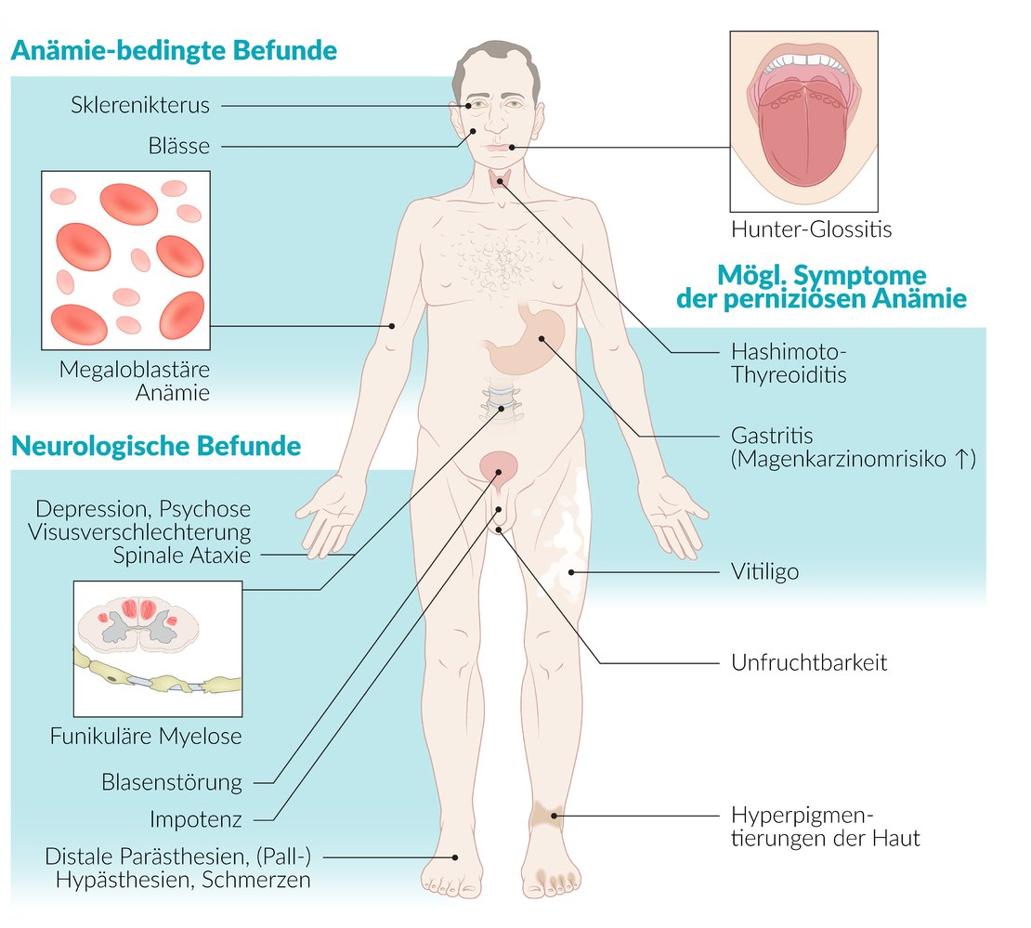

Slide 10
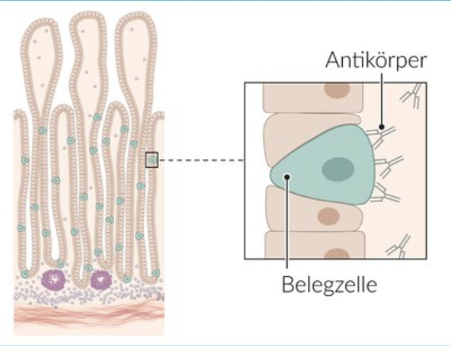
Endoskopisch:
Chron. Corpusgastritis mit inkompletter intestinaler Metaplasie und Rarefizierung des Drüsenfeldes – Gastritis Typ A
Chron. Duodenitis

Slide 11
Therapie
Lebenslange Gabe von Erycytol
1. Monat 1x/Woche
Anschließend 1x/Monat
Bei symptomatischer Patientin 1 EK
Eisensubstitution bei zusätzl. Eisenmangel
CAVE Malignomrisiko

